Slide 1

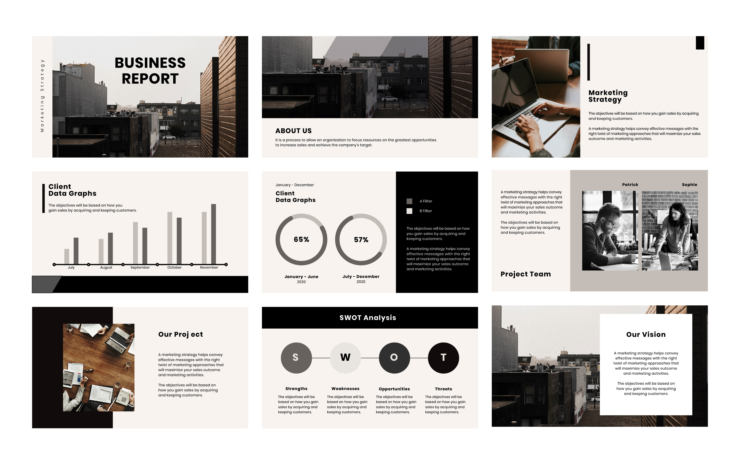


Прогнозирование уровня скопления людей, собирающихся в различных точках территории университета в течение дня.
UNICROWD
Создание приложения на основе искусственного интеллекта, способное на основе расписания, записи камер видеонаблюдения на территории университета и дверных датчиков, прогнозировать уровень скопления людей, а также предполагаемое время, затраченное на дорогу в тот или иной центральный корпус университета.

Slide 2
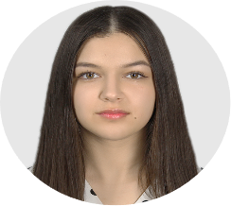
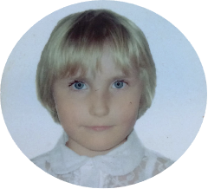
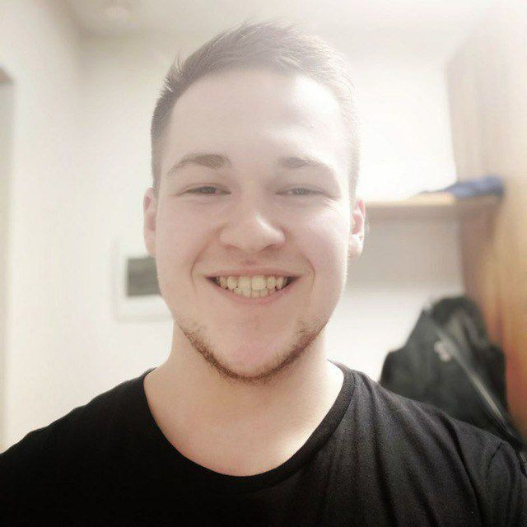
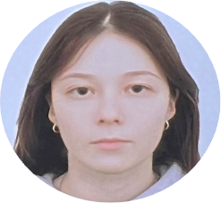
ПРОФИЛЬ КОМАНДЫ
Наталья Крекер
координатор
контрольный учет задач, владение графическими редакторами (5 лет)
Валерия Левченко
главный редактор
опыт в разработке и поддержке веб-сайтов (3 года), владение работой с нейросетью
Илья Заец
лидер команды
реализация функционала проекта, командная работа
Полина Селюк
менеджер по интернет-проектам
работа в интернет сфере (3 года), помогает проектам и бизнесу развиваться в соц.сетях

Slide 3
ПРОБЛЕМА
Проблема: студенты/преподаватели постоянно, вынужденно опаздывают на занятия, хотя приходит к корпусу вовремя. Это происходит из-за стихийного столпотворения людей около центральных корпусов. Из-за этого фактора трудно планировать своё время и приходить на занятия вовремя.
В настоящее время эту проблему решают следующими способами: рядом с университетом расширяют общественное пространство, доступное для передвижения. Возведение нового корпуса для снижения плотности студентов на территории.
Они неэффективны, потому что: вместе с развитием инфраструктуры университета будет расти и поток будущих студентов. Не применяется никаких практик самоорганизации студентов (которые вдобавок недостаточно ознакомлены с территорией университетского пространства в силу большого количества корпусов и наличия значительного процента иностранных студентов с недостаточным умением ориентироваться). Игнорируется отсутствие зон для курения.
Статистика от «12.10.2023»
Источник

Slide 4
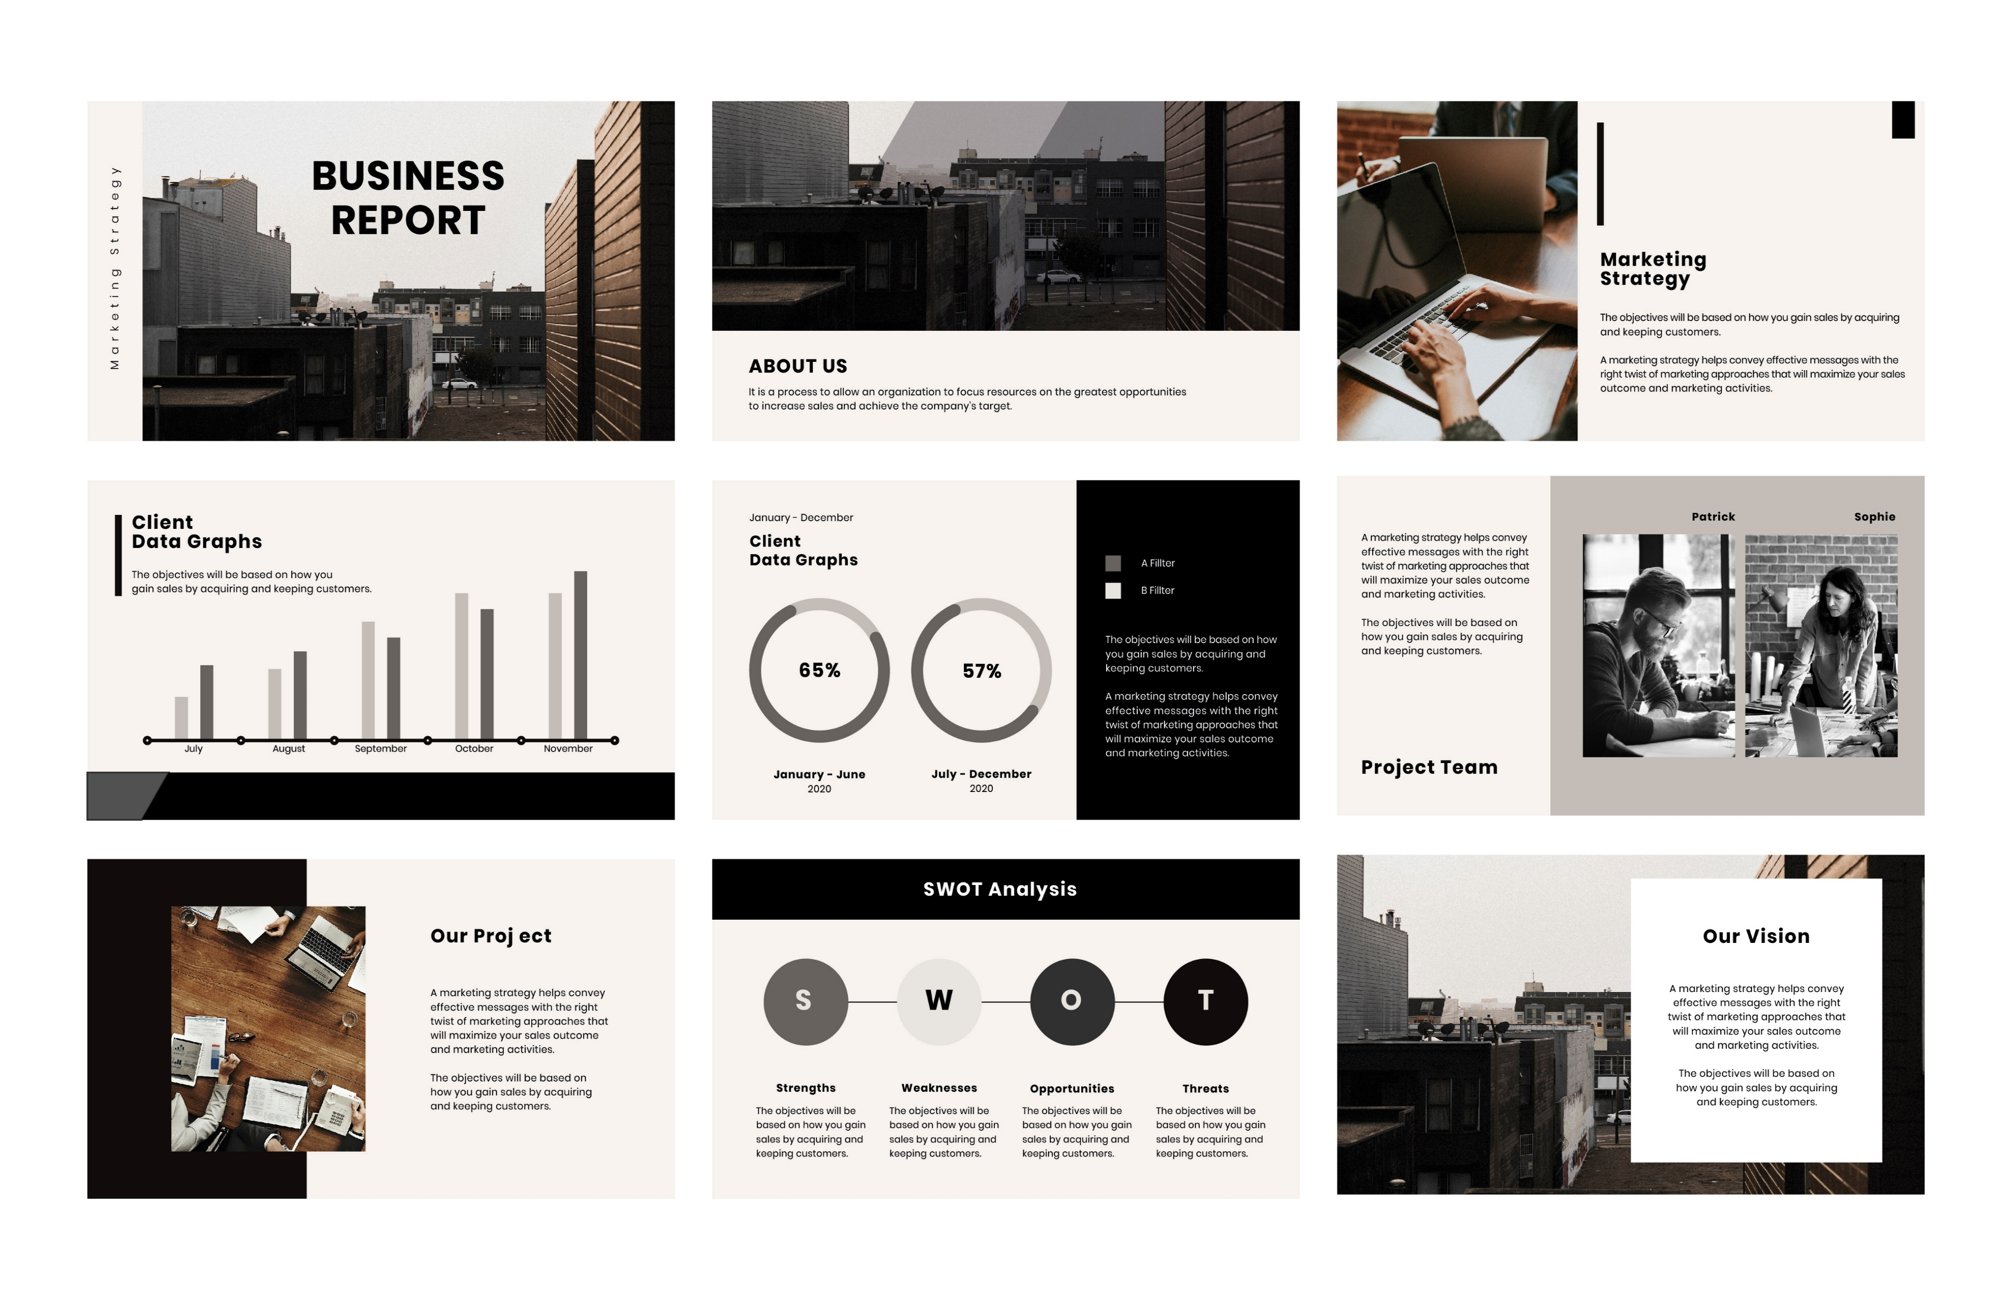
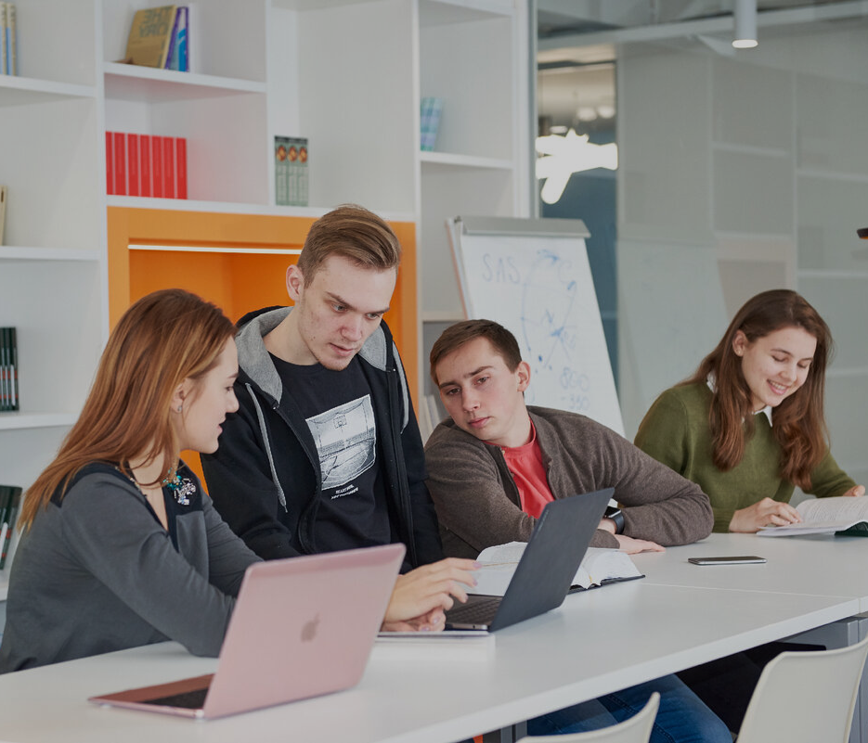
ЦЕЛЕВАЯ АУДИТОРИЯ
Общие характеристики: студентка-студент, 17-23 года, 1-5 курс. Учится в ТюмГу, обычно во время учебы посещает центральные корпуса (ФЭИ, СоцГум, ИМИКн). Хороша-хорош в учебе, ответственна-ответственен, следит за своей посещаемостью, пунктуальный человек.
Проблемы и потребности: постоянно, вынужденно опаздывает на занятия, хотя приходит к корпусу вовремя. Это происходит из-за стихийного столпотворения людей около корпусов, из-за которого трудно планировать своё время.
Продукты, которые сейчас использует для решения проблемы: навигатор Google, Yandex, 2GIS
Причины, по которым текущие решения «не работают»: перечисленные выше навигаторы показывают время, которое необходимо затратить только на дорогу до корпуса, без учёта времени, которое тратиться на преодоление столпотворения.
Что ценит, на что обращает внимание: пунктуальность, своё время, качество услуг.

Slide 5
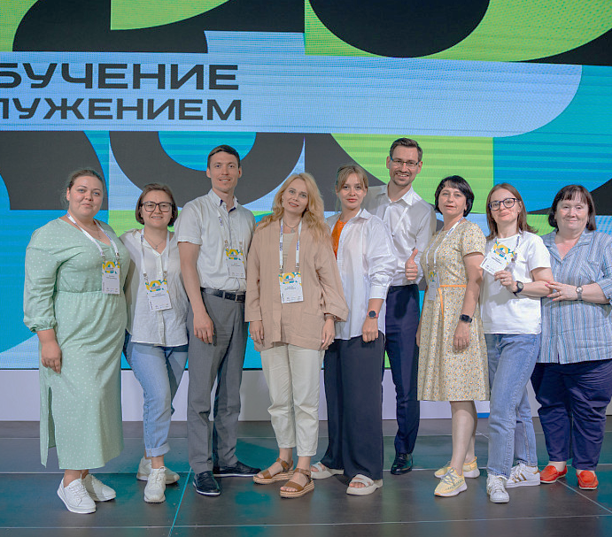
ЦЕЛЕВАЯ АУДИТОРИЯ
Общие характеристики: преподаватель, должность:профессор, доцент, научный сотрудник, ассистент, имеет ученую степень (опционально) средних лет(как правило), занимается обучением студентов 1-5 курсов. Преподает в ТюмГУ, обычно во время работы посещает центральные корпуса (ФЭИ, СоцГум, ИМИКн и т.д). Хороша-хорош в своей области знаний, ответственна-ответственен в преподавательской деятельности, следит за посещаемостью студентов, пунктуальный человек.
Проблемы и потребности: постоянно, вынужденно опаздывает на занятия, хотя приходит к корпусу вовремя. Это происходит из-за стихийного столпотворения людей около корпусов, из-за которого трудно планировать своё время, а с учетом постоянной занятости, эта проблема усугубляется.
Продукты, которые сейчас использует для решения проблемы: навигатор Google, Yandex, 2GIS
Причины, по которым текущие решения «не работают»: перечисленные выше навигаторы показывают время, которое необходимо затратить только на дорогу до корпуса, без учёта времени, которое тратиться на преодоление столпотворения.
Что ценит, на что обращает внимание: пунктуальность, своё время, качество услуг.

Slide 6
ИДЕЯ ПРОЕКТА
Предлагаемая идея:
Создание приложения для прогнозирования уровня толпы в разных точках территории университета в течение всего дня, где с помощью алгоритма машинного обучения рассчитывается время ожидания на каждом из проходов, выводя информацию на цифровые вывески внутри кампуса в реальном времени.
Мы сможем реализовать проект в период до 3-х лет, за сумму до 1 млн рублей, силами нашей команды.

Slide 7
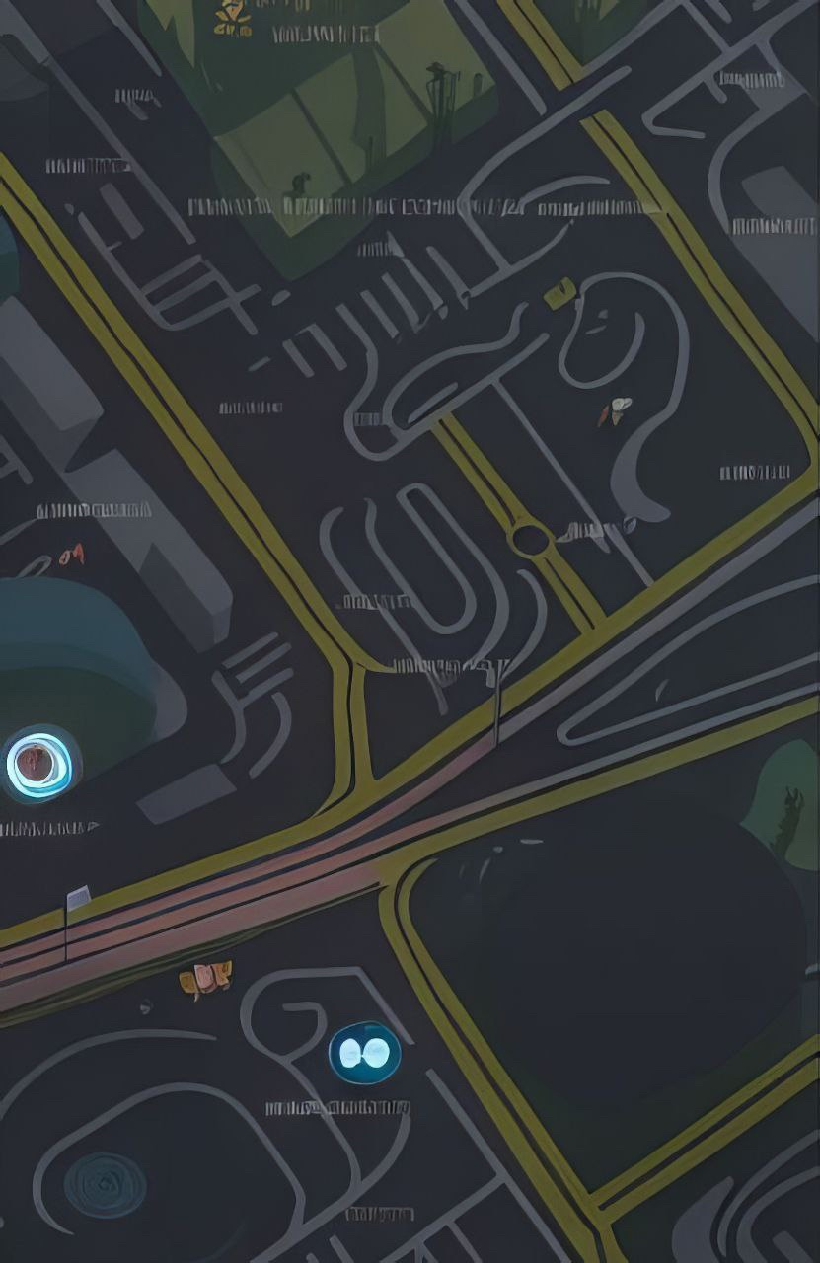
ПРОДУКТ ПРОЕКТА
Продукт: Мобильное приложение, которое будет предоставлять студентам информацию о текущем состоянии проходов и плотности толпы в течение всего дня
Основные функции / возможности: Основывается на алгоритме машинного обучения для прогнозирования уровня толпы в разных точках территории университета, где искусственный интеллект анализирует особенности расписания, записи с камер видеонаблюдения и дверные датчики.
Содержит схематичное изображение инфраструктуры университета с пометкой для проходов с особой загруженностью, альтернативные маршруты ко входу, а также местонахождение зон для курящих.
Транслируется также с помощью цифровых вывесок внутри кампуса, где оценивается плотность толпы и рассчитывается предполагаемое время ожидания на каждом из проходов.
Примеры внешнего вида

Slide 8
ПРОДУКТ ПРОЕКТА
Сценарий использования:
1. Загрузка и установка приложения
2. Регистрация и авторизация
3. Подключение к университетскому кампусу (для получения актуальной информации о состоянии проходов и плотности толпы в этом месте)
4. Просмотр состояния проходов
5. Планирование маршрута
6. Отображение зон для курящих
7. Уведомления о состоянии проходов (значительном повышение загруженности проходов, предупреждая о возможных задержках)
8. Вывод информации на цифровые вывески

Slide 9

Технология
Технологии, используемые в решении: искусственный интеллект (ИИ), интернет вещей (Internet of Things, IoT), разработка кроссплатформенных приложений (Cross-Platform Development), машинное зрение (Computer Vision)
Продукт обладает следующими техническими параметрами: мобильное приложение для android и ios
Уровень готовности технологии: TRL № 6

Slide 10
КОНКУРЕНТНЫЙ АНАЛИЗ
Критерии | Наш проект «UniCrowd» | 2ГИС | Google Maps | Яндекс Карты | Guru Maps | Citizen
Обновление и актуальность данных | В реальном времени | В реальном времени | В реальном времени | В реальном времени | В реальном времени | В реальном времени
Функции | Прогнозирование уровня толпы в разных точках территории университета, а также предполагаемое время затраченное на дорогу в тот или иной корпус с учётом уровня скопления людей. | Демонстрация предполагаемого времени затраченного на дорогу в любую точку города, ситуации на дорогах в данный момент времени(ремонт, аварии, движение общественного транспорта и др. | Общая навигация в любой точке мира с детализацией искомых пространств с помощью постоянно обновляемых стоп-кадров. | Точное построение маршрутов в городе, на трассах и в лесу. Возможность оставлять метки — например, где припаркована машина. Без интернета нельзя выбрать альтернативный маршрут | Подробное отображение местности в далеких от городов местах. Возможность строить маршруты для похода или трофи-рейда по болотам | Демонстрация очагов возникновения ЧП в реальном времени на карте.
Взаимосвязь инфраструктуры и технологий | Приложение полностью зависит от наличия и исправности камер видеонаблюдения и дверных датчиков в университете. В случае их отказа основная функция приложения будет недоступна. | Приложение зависит от геометок в каждой единице общественного транспорта, от скорости и качества приходящей информации об обстановке в городе. | Существует четкая взаимосвязь между скоростью обновлением данных фотографий местности и актуальностью той информации, которую получает пользователь при запросе. | Зависимость инфраструктуры и технологий у этого приложения и 2ГИС похожи, с разницей в том, что 2ГИС лучше оптимизировано, работает быстрее. | Приложение имеет недостатки взаимосвязи технологий и инфраструктуры на уровне среднего навигационного приложение, при этом уступает в технологическом плане своим конкурентам, также оно менее популярно. | Зависим от правдоподобности информации очевидцев и полицейских служб, работающих на месте ЧП. В связи с этим возможно распространений недостоверной информации среди граждан, которая может оказать негативное влияние.
Пользовательский интерфейс | Интуитивно понятный, доступный целевой аудитории, «дружелюбный» | практичный, информативный | Неактуальный (опционально) | некачественно оптимизированный (опционально) | неинформативный | Сложный в использовании
Оффлайн-режим | Необходим доступ в интернет | Доступен | Доступен | Доступен | Доступен | Доступен
Уникальность нашего проекта: прогнозирование уровня скопления людей, а также предполагаемое время с учётом этого параметра, затраченное на дорогу в тот или иной центральный корпус университета ТюмГУ.

Slide 11
ГИПОТЕЗЫ ПРОЕКТА
Вопросы для опроса / интервью:
Как часто вас задерживает столпотворение около университетов?
Сколько времени (в среднем) вы тратите на ожидание при проходе через столпотворение около университетов?
Опаздывали ли вы на занятия в университете из-за столпотворения около университетов?
Как бы вам было удобнее получать информацию о текущем состоянии проходов между университетами и плотности толпы?
Как вы думаете, использование приложения с информацией о проходах поможет вам меньше опаздывать, лучше планировать своё время и избегать столпотворения около университетов?
Гипотеза: 60% студентов ТюмГУ опаздывают на занятия из-за столпотворения возле входов в центральные корпуса университета
Способ проверки: опрос
Целевое количество респондентов: 120

Slide 12
ГИПОТЕЗЫ ПРОЕКТА
Гипотеза: 60% студентов ТюмГУ опаздывают на занятия из-за столпотворения возле входов в центральные корпуса университета
Исходя из проведённого нашей командой опроса, из-за столпотворения на занятия опаздывают 70,9% опрошенных студента.
Таким образом, гипотеза о том, что больше 60% студентов опаздывают на занятия из-за столпотворения у входов в центральные корпуса университета подтвердилась.

Slide 13
Объём рынка
Динамика рынка: рынок навигационных ПО в России ежегодно растёт. В 2021 году количество скачиваний таких приложений составило 42,5 млн, что больше, чем в 2017 году на 62,8%. Навигационные сервисы в России очень распространены - ими пользуется почти треть (29%) граждан страны.
Источник
Основные «игроки» на рынке: лидерами среди навигационных приложений в России являются Яндекс.Карты, Google.Maps и 2GIS.
Планируемая доля рынка: мы планируем занять 3% рынка за счёт занимания определенной ниши подобных приложений, а именно - прогнозирования уровня столпотворения людей в учебных учреждениях.

Slide 14
Бизнес - модель
Модель монетизации
Модель монетизации для приложения «UniCrowd»: Мы собираемся использовать рекламу на разных платформах, также задействовать платформу «Вместе» от ТюмГУ.
Стоимость и регулярность: комиссия за целевое действие посетителя ресурса, то есть нашего приложения. Комиссия в размере 15% с рекламы
Основные каналы сбыта: пассивные каналы сбыта (сарафанное радио, социальные сети, реклама)
Партнёры: Университет ТюмГУ, Департамент образования г.Тюмени
Маркетинг и продвижение
Ценностное предложение: приложение, которое способно обойти толпу за вас
Основные каналы взаимодействия с пользователем: приложение, реклама на сайте «Вместе», таргетированная реклама в ВК, реклама в Телеграм, внешняя реклама, сарафанное радио

Slide 15
РЕСУРСЫ: ДИАГРАММА ГАНТА
Задача | Дата начала | Дата завершения | ноябрь | декабрь | январь | февраль | март | апрель
Изучение инфраструктуры университета и определение точек с наибольшей загруженностью | 10.10.2023 | 26.10.2023
Исследование и анализ рынка мобильных приложений | 27.10.2023 | 11.12.2023
Создание интерфейса приложения | 12.12.2023 | 28.12.2023
Разработка алгоритма машинного обучения и интеграция с приложением | 29.12.2023 | 31.01.2024
Разработка и интеграция системы IoT для сбора данных о загруженности проходов | 01.02.2024 | 19.02.2024
Создание дизайна приложения | 20.02.2024 | 29.02.2024
Тестирование и отладка приложения | 01.03.2024 | 21.03.2024
Маркетинг и продвижение приложения | 22.03.2024 | 20.04.2024
Формирование итогового отчета о реализации проекта | 21.04.2024 | 30.04.2024
Общий срок реализации проекта: 6 месяцев

Slide 16
РЕСУРСЫ: финансовый план
 | ноябрь | декабрь | январь | февраль | март | апрель | май | июнь | июль
Выручка от продажи продукции (цена продукта * количество продаж)
Инвестиции / гранты / кредиты (если есть) | 700 000
Заработная плата специалистов:
— Разработчик приложения, программист |  | 100 000 | 100 000 | 100 000 | 100 000 | 100 000
— Дизайнер интерфейса |  | 40 000
Реклама и продвижение:
— Таргет реклама в соц.сетях |  |  |  |  | 30 000 | 30 000
— Маркетолог | 45 000
Выход в магазины приложений (App Store, Play Market) |  |  | 12 000
Иное
ИТОГО (доходы – расходы) | 655 000 | 515 000 | 403 000 | 303 000 | 173 000 | 43 000
Общая стоимость реализации проекта: 657 000 рублей
Период окупаемости: 24 месяца

Slide 17
РЕЗУЛЬТАТЫ
Количественные результаты:
Количество загрузок приложения за первый месяц: 1000 загрузок (увеличение на 100% от предыдущего месяца)
Количество активных пользователей приложения через 6 месяцев: 5000 пользователей (увеличение на 500% от начального количества)
Снижение времени ожидания перед проходами между корпусами на 30% в первые 6 месяцев использования приложения
Генерация прибыли от рекламы через 9 месяцев использования приложения: ... рублей (увеличение на 30% от предыдущего месяца)
Привлечение 5 рекламодателей к моменту запуска приложения
Качественные результаты:
Увеличение эффективности передвижения студентов в первые 3 месяца использования приложения
Снижение количества жалоб от студентов на перегруженность проходов.
Увеличение проходимости студентов на своевременное посещение занятий.
Улучшение навыков ориентировки и самоорганизации студентов(первокурсников и иностранных студентов) в университете.
Улучшение впечатлений от посещения университета путем сокращения случаев пассивного курения.

Slide 18
ВЫВОДЫ
Проект целесообразен для реализации по следующим причинам:
— количество студентов в ВУЗах с каждым годом увеличивается. Это влияет на комфортное посещение учебного заведения, столпотворяемость возле входов в университеты
— тайм-менеджмент становится неотъемлемой частью жизни современного человека - всегда важно знать, какое время займёт то или иное действие, чтобы экономить и эффективно распределять своё время.
— проблема столпотворения и обхода «толпы» в данный момент решается неэффективными способами
В среднесрочной перспективе (3-5 лет) мы планируем расширить возможности приложения, его функции в пределах города, для этого необходимо сотрудничать с другими ВУЗами - высшими учебными заведениями города Тюмени, а далее - с учебными заведениями в области.

